Slide 1
ÎNVĂŢĂMÂNTUL PRIMAR DIN REPUBLICA MOLDOVA – O ŞANSĂ ACTIVĂ PENTRU TOŢI COPIII ŞI PENTRU FIECARE

Slide 2
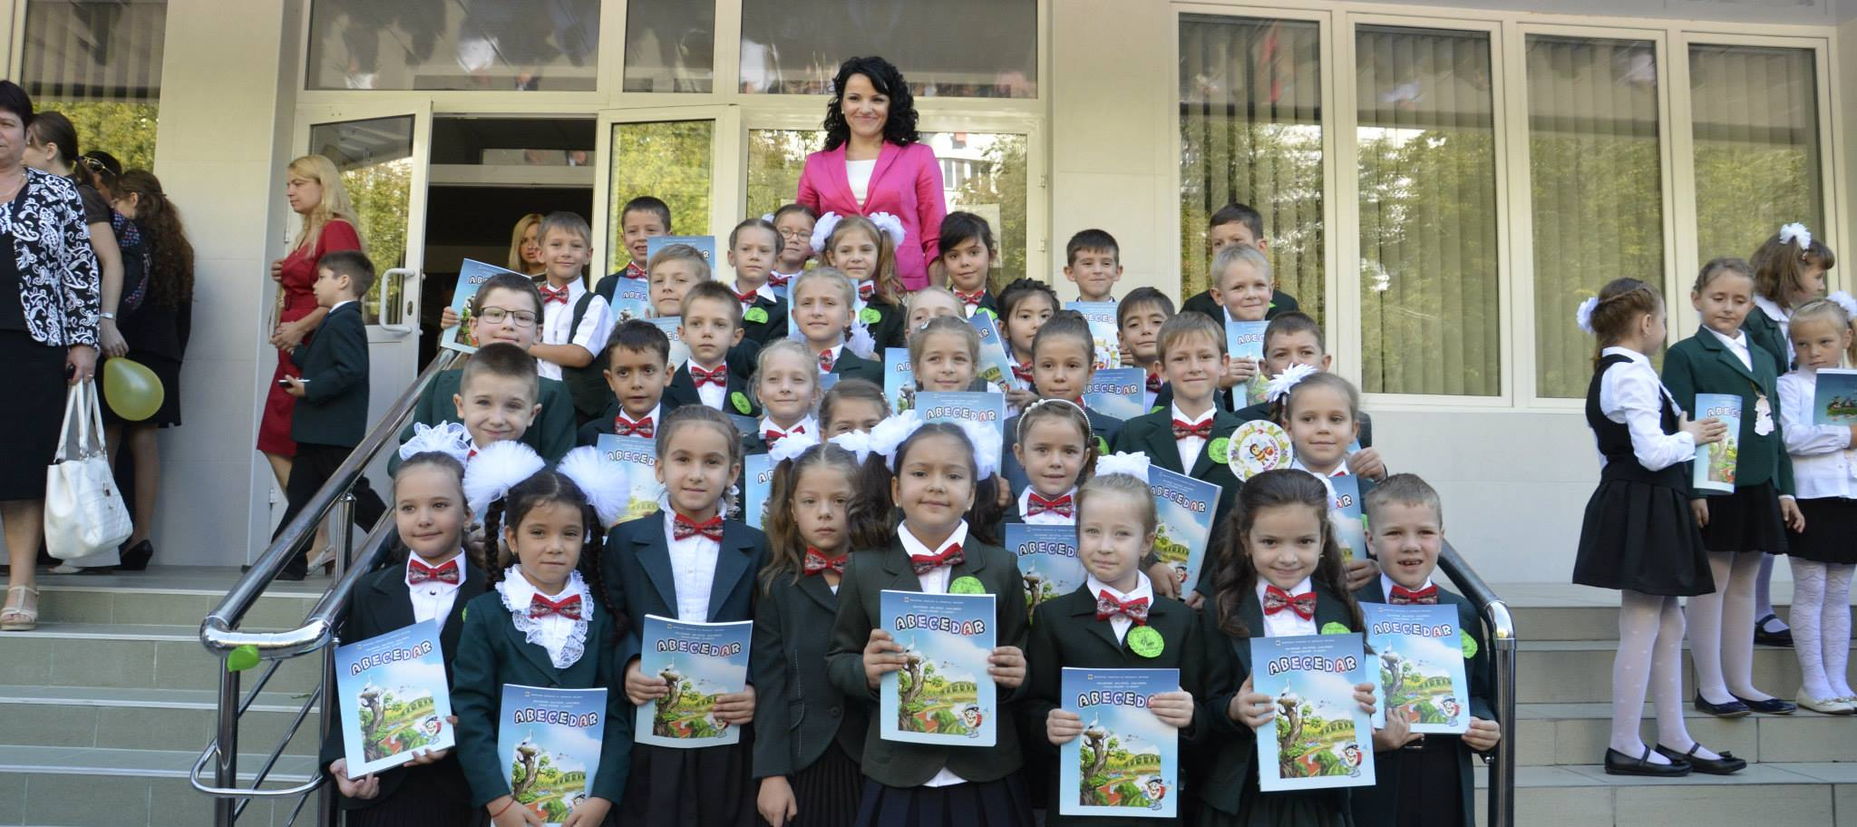

Slide 3
Treapta primară reprezintă segmentul stabil al învăţământului, este cel mai vechi sub raport istoric.

Slide 4
În sistemul de învățămînt organizat pe niveluri şi cicluri în conformitate cu Clasificarea Internațională Standard a Educației (ISCED–2011) învățămîntul primar reprezintă nivelul 1

Slide 5
Durata anului de studii
Anul de studii în învăţămîntul general începe la 1 septembrie. În învățămîntul primar, durata anului de studii este de 33 de săptămîni, repartizate pe semestre relativ egale.

Slide 6
Misiunea învăţămîntului primar
Învăţămîntul primar contribuie la formarea copilului ca personalitate liberă şi creativă și asigură dezvoltarea competenţelor necesare continuării studiilor în învăţămîntul gimnazial.

Slide 7
Vîrsta copiiilor care învață în învățămîntul primar
Şcolarizarea devine obligatorie după împlinirea vîrstei de 7 ani.
Şcolarizarea copiilor care nu au împlinit vîrsta de 7 ani către începutul anului şcolar se decide în baza cererii părinţilor sau a altor reprezentanţi legali ai acestora, în funcţie de gradul de maturitate psihosomatică, confirmat de specialişti, în modul stabilit de Ministerul Educației.

Slide 8
Acces
În Republica Moldova toți copiii au acces la învățămîntul primar
Învățămîntul primar este gratuit. Manualele în învățămîntul primar sunt gratutite.

Slide 9
Școala primară - prietenoasă copilului
dreptul la educație al oricărui copil din comunitate este respectat, indiferent de statut social, etnie, religie, sex, capacitate intelectuală etc.
școala dezvoltă mecanisme și activități specifice prin care să creeze un mediu educațional atractiv, în care copiii să se simtă în siguranță fizică și psihică.

Slide 10
Școala primară - prietenoasă copilului
fiecare copil este capabil să învețe
Misiunea școlii primare este de a dezvolta potențialul fiecăruia;
􀂆 abiliățile copiilor pot fi modificate printr-o instruire eficace;
􀂆 inteligența nu este distribuită diferit: unii copii sunt mai inteligenți, alții mai puțin inteligenți, ci există
mai multe tipuri de inteligență ce trebuie identificate, dezvoltate și valorizate pentru fiecare copil

Slide 11
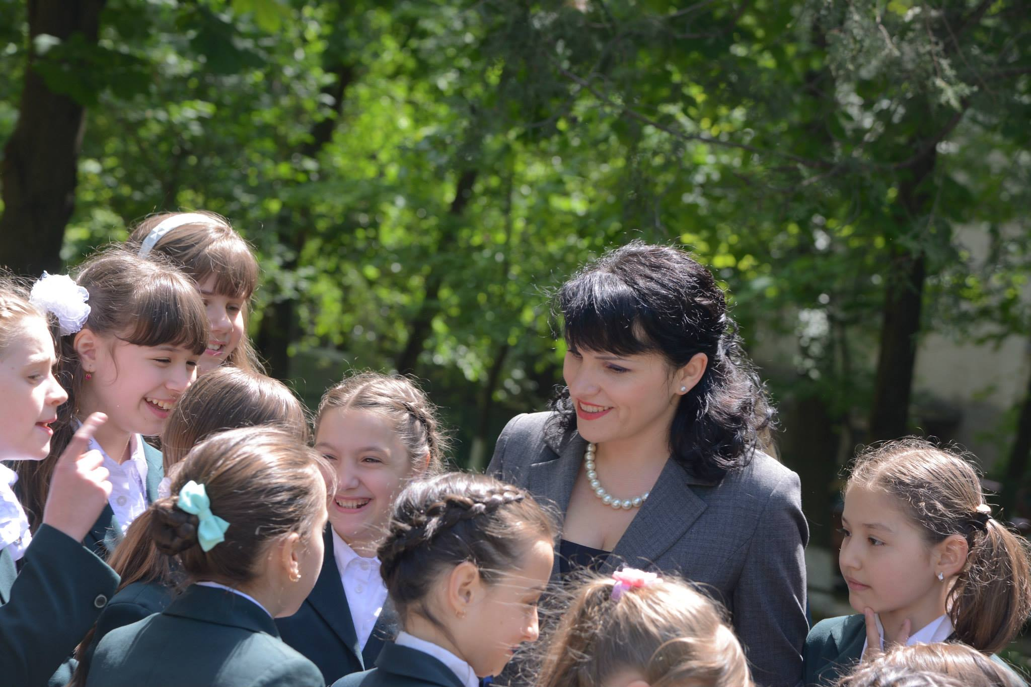

Slide 12
Curricula opționale
Școala primară dezvoltă și un curriculum la decizia școlii în conformitate cu interesele și nevoile copiilor, necesar pentru dezvoltarea de abilități de bun locuitor al comunității și adult într-o lume în schimbare.
Opțiunea elevului pentru un curs la decizia școlii este rezultatul unui proces de consultare și negociere la care participă toți factorii implicați și în care copiii au un cuvânt important de spus.

Slide 13
Programul activităților extraclasă
este generos în tematici și activități ce au în vedere crearea de oportunități de petrecere a timpului liber, educația pentru valori, formarea de abilități specifice, valorizarea talentelor și preocupărilor copiilor etc.

Slide 14
Evaluarea pe proces a elevilor din școala primară
se realizează într-o modalitate care să încurajeze dezvoltarea și progresul, să stimuleze și să motiveze învățarea.
Elevii știu ce se așteaptă de la ei atunci când sunt evaluați, evaluarea fiind considerată o posibilitate de reflecție asupra rezultatelor învățării.
Se folosesc metode alternative / complementare de evaluare — proiectul, portofoliul, fișa de observație etc. și se evaluează și modul în care se lucrează în grupuri mici, precum și inițiativa, creativitatea etc.

Slide 15
Evaluarea finală a elevilor din școala primară
Învățămîntul primar se finalizează cu testarea națională, organizată în baza metodologiei aprobate de Ministerul Educației.

Slide 16
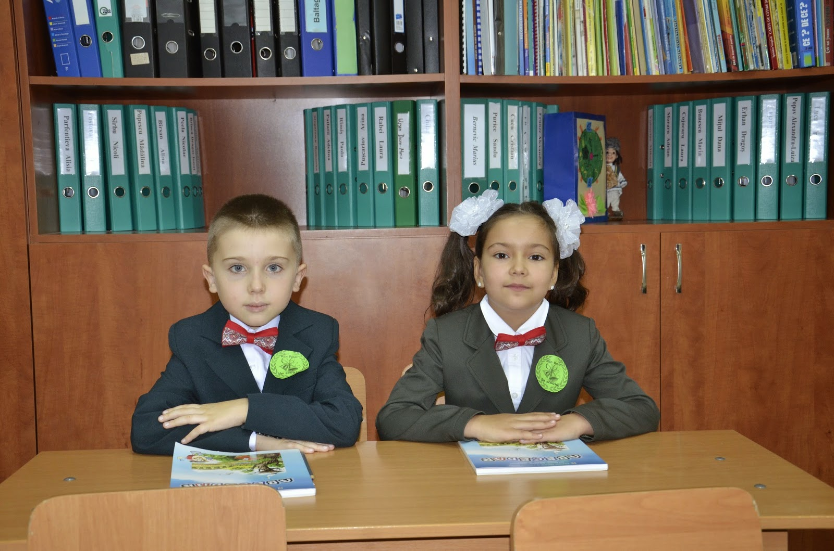
Profilul absolventului claselor primare

Slide 17
Profilul absolventului claselor primare
manifestă atitudine pozitivă faţă de sine, analizează şi evaluează acţiunile şi faptele sale, încercând să devină mai eficient;
manifestă politeţe în interacţiunea cu oamenii din jur;
are atitudine grijulie faţă de lucrurile făcute de oameni cu muncă;
are o atitudine grijulie faţă de natură;
menţine curăţenia şi ordinea, are grijă de înfăţişarea şi sănătatea sa, vrea să fie sănătos;
vrea să fie sincer şi corect, îndeplineşte promisiunile, distinge proprietatea personală de proprietatea altora şi de obiectele de uz comun;
valorifică diversitatea dorinţelor şi posibilităţilor oamenilor, recunoaşte drepturile semenilor, manifestă compasiune;
valorizează familia, clasa, şcoala, tinde să fie un prieten adevărat;
identifică apartenenţa sa naţională, îşi stimează poporul său, ţara, simbolurile Republica Moldova, respectă normele de comportament legate de acestea,
observă frumuseţea, manifestă creativitate, primeşte satisfacţie de la mişcare şi activitate creativă., utilizează mijloace plastice pentru autoexprimare;
tinde să rezolve conflictele pe cale paşnică, ascultă partenerul, exprimă recunoştinţă;

Slide 18
Profilul absolventului claselor primare
urmăreşte fenomene, evenimente, procese pentru a le cunoaşte, compară obiecte şi evenimente, descrie asemănări şi deosebiri; le grupează după 1-2 criterii, descifrează planuri simple, tabele, diagrame, hărţi;
respectă regulile de securitate, evită situaţii periculoase, cheamă în ajutor, iar la apariţia acestora să cheme ajutor; în caz de necesitate, apelează în instanţele potrivite;
utilizează programe simple de calculator;
învăţă cu plăcere lucruri noi, independent şi împreună cu alţii, în pereche şi în grup,
alcătuieşte un plan al zilei şi îl urmează, distribuie timpul pentru învăţare, distracţie, îndeplinirea obligaţiunilor casnice şi odihnă
depune, în activitatea de învăţare şi ocupaţiile cotidiene, efort volitiv, îşi organizează acţiunile învăţând independent.

Slide 19
